Slide 1
台灣環保流程與現況
姓名:吳建凱
學歷:台北科技大學
工業工程與管理研究所
經歷:矽品精密工業股份有限公司
明碁材料股份有限公司
現職:聯鑫資源科技有限公司
豐華國際貿易有限公司

Slide 2
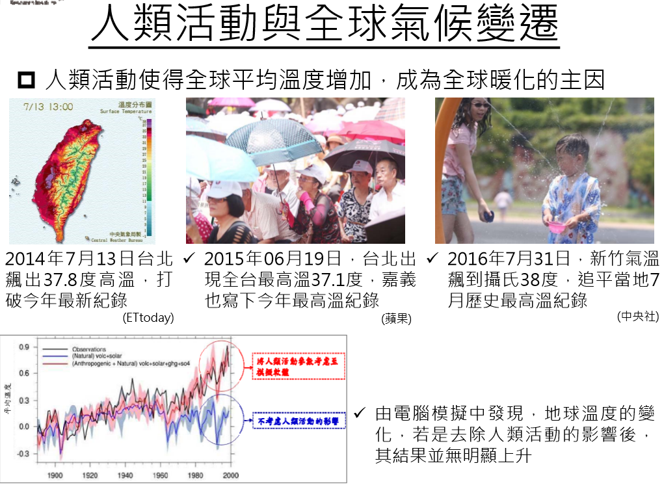

Slide 3
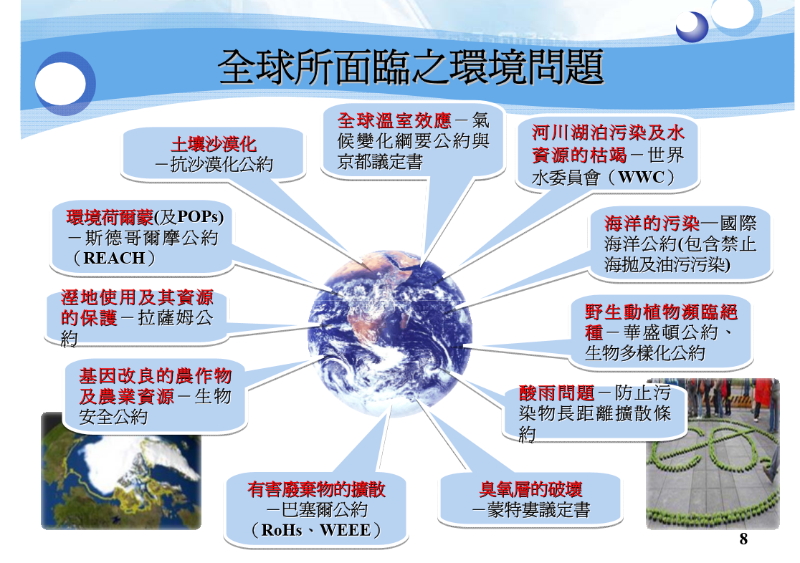

Slide 4
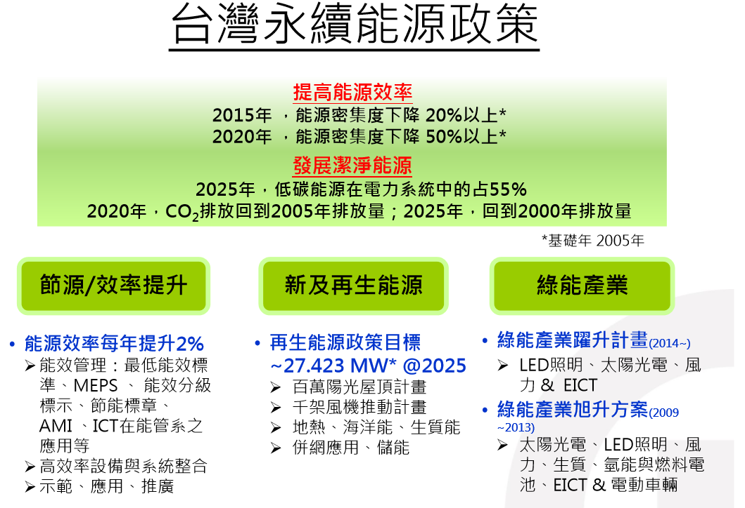

Slide 5





國內有關環境產品推動之分工
綠色設計與清潔生產及綠色供應鏈(經濟部技術處、工業局)
綠色消費(環保署)
節約能源(經濟部能源局)
行政院永續發展委員會
節約用水(經濟部水利署)
綠建築(內政部建研所)
環保標章 (環保署)
環保產品驗證
碳標籤 (環保署)
節能標章 (能源局)
省水標章 (水利署)
綠建材標章 (建研所)

Slide 6




國內環境保護產品分類
類別 | 發證單位及核發條件 | 標誌
第一類 | 環保署(符合規格標準) | 環保標章
第二類 | 環保署(非第一類項目，符合再生材質可回收、低污染或省能源) | 無(發給證明文件)
第三類 | 1.經濟部能源局(符合規格標準) | 省能標章
 | 2.經濟部水利署(符合規格標準) | 節水標章
 | 3.內政部建研所(符合規格標準) | 綠建材標章
其他 | 環保署(生命週期中產生的二氧化碳排放當量) | 碳標籤
Notes:
6

Slide 7




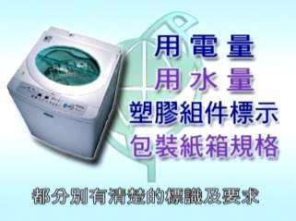
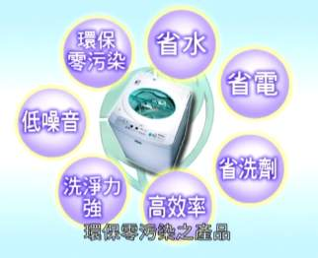
國內環保產品使用標章比較
種類 | 省資源 |  |  | 可回收 | 低污染
 | 節能 | 省水 | 省材料
節能標章 | √
省水標章 |  | √
綠建材標章 |  |  | √ | √ | √
環保標章 | √ | √ | √ | √ | √

Slide 8
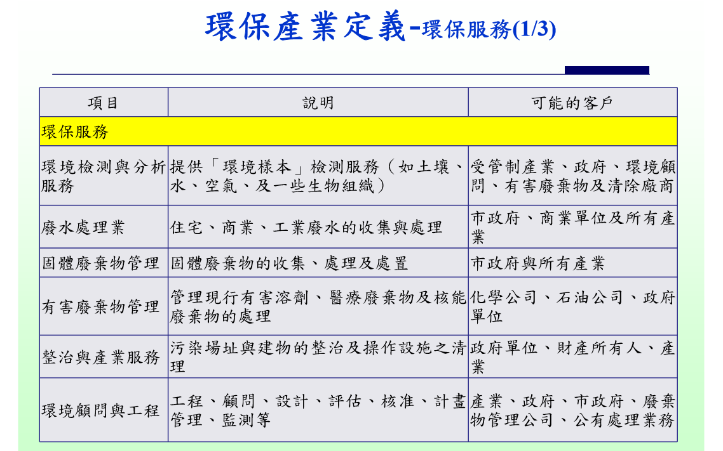

Slide 9
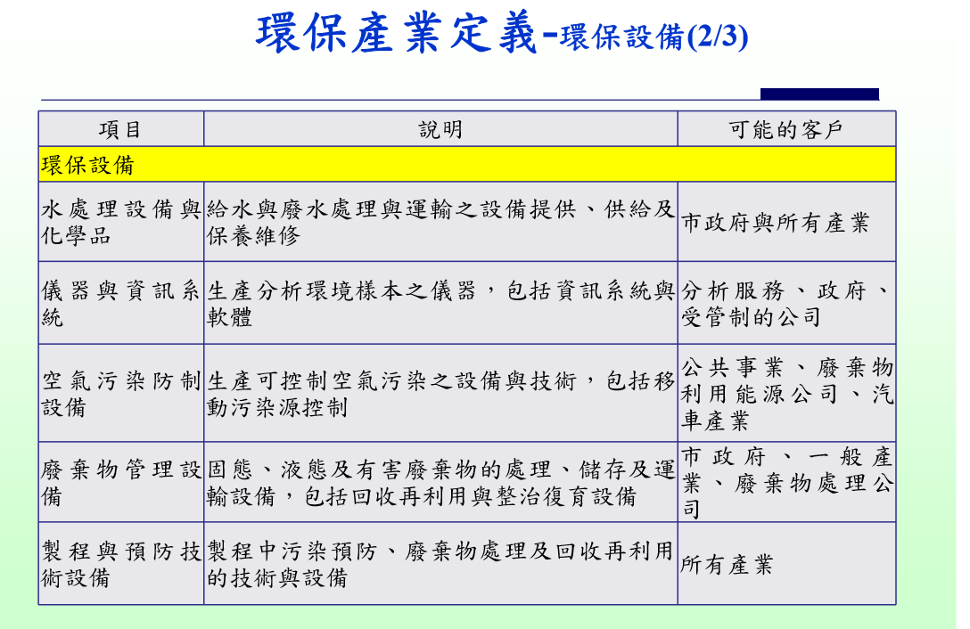

Slide 10
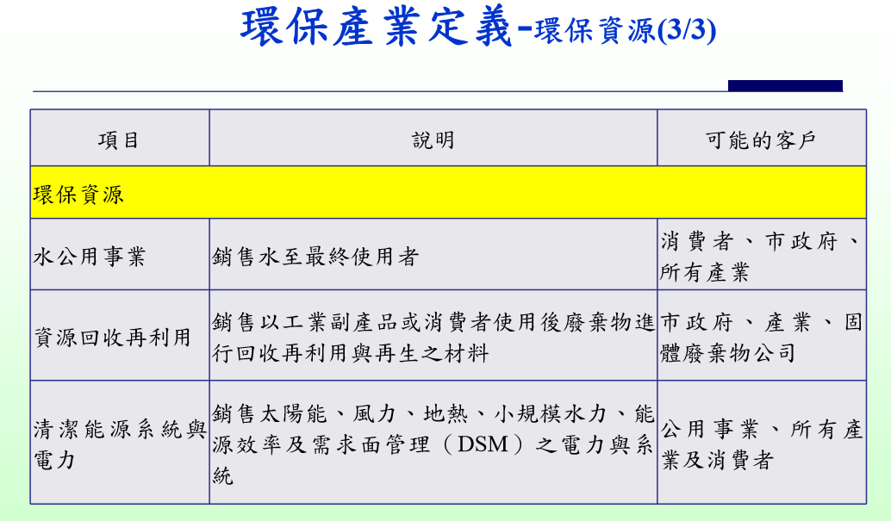

Slide 11
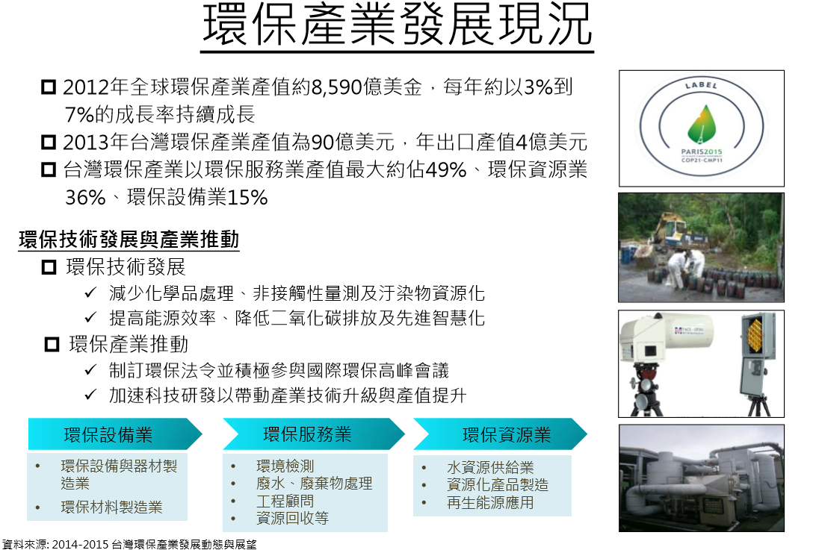

Slide 12

事業廢棄物管制架構
源頭管理
流向管制
委託或共同
廢棄物產源
清除機構
共同清除機構
處理機構
共同處理機構
最終處置場
自行處理
廢棄物產源同公司不同子廠
再利用
境外處理
再利用機構

Slide 13
上網申報作業
前段三聯單—收受廢棄物後24小時內及處理完成日申報
後段三聯單—清除前申報
收受廢棄物後24小時內申報
接收廢棄物後48小時內申報
清除前申報
24小時內改
為正確內容
30日內完成處理
廢棄物產源
清除機構
處理機構
最終處置機構
後段三聯單
前段三聯單
48小時清運至處理機構
84小時產源上網確認聯單內容

Slide 14
行政院環境保護署事業廢棄物管制中心
事業廢棄物委託共同處理管制遞送三聯單
聯單編號
S765432109300013
2730印刷電路板製造業
中間處理後產物流向
最終處置
事業
清除者
處理者
S7654321大發股份有限公司
T4395018一定清環保公司
E4800444燒得淨焚化廠
高雄縣鳳山市鳳仁路９４號
屏東縣屏東市崇蘭里清美巷五號
高雄市楠梓加工區新經一路11號
事業機構申報內容
清除機構申報內容
處理機構申報內容
廢棄物清除出廠之實際清運日期
930129
實際清運日期
年 月 日
實際收受日期
年 月 日
廢棄物清除出廠之實際清運時間
2200
實際清運時間
時 分
實際收受時間
時 分
廢棄物清除出廠之實際清除機具車(船)號
733-QL
實際清運機具車(船)號
清除者至處理廠實際清運機具車(船)號
序號
原廢棄物代碼
廢棄物清除出廠之實際廢棄物重量(公噸)
是否過磅：
☑是，☐否
是否有轉運：☐否，☐是
實際收受廢棄物重量(公噸)
是否過磅：☐是，☐否
轉運時間
年 月 日 時 分
轉運車(船)號
實際清運廢棄物重量(公噸)
是否過磅：☐是，☐否
1
A-7201
鋼鐵工業鋼材加工之廢酸液(成份：六價鉻、鉛)
5
2
B-0220
汞＜毒性化學物質第一類＞
1
3
C-0110污染防治設施或製程產生之含銅污泥(總銅)
1
廢棄物總重量(公噸)
7
廢棄物描述
序號
製造程序
原廢棄物代碼
物種
物理性質
有害特性
有害成分
清理方式
容器數量
顏色
1
印刷電路板製造程序
鋼鐵工業鋼材加工之廢酸液(成份：六價鉻、鉛)
廢酸
泥狀
表列製程有害
易燃性
銅及其化合物
六價鉻化合物
化學處理
1
黑
2730-001
A-7201
2407
p
H01+H06
I1202+I1205
D02
2
印刷電路板製造程序
汞
電鍍製程污泥
液狀
腐蝕性
無機氰化物
化學處理
1
黑
2730-001
B-0220
0914
L
H05
I4108
D02
3
廢水處理
污染防治設施或製程產生之含銅污泥(總銅)
無機污泥
泥狀
溶出毒性
銅及其化合物
焚化處理
1
黑
0000-008
C-0110
0915
p
H04
I1209
D05
事業S7654321
大發股份有限公司
承辦人
清除者T4395018
一定清環保公司
承辦人
處理者 E4800444
燒得淨焚化廠
承辦人
(蓋章)
(簽章)
(蓋章)
(簽章)
(蓋章)
(簽章)
備註：1. 事業申報遞送三聯單廢棄物重量不論是否過磅，皆應申報其重量，而清除者及處理者接受廢棄物若有過磅，則應於遞送三聯單書寫過磅重量
及上網申報該重量，若未過磅，則免於遞送三聯單書寫過磅重量及上網申報該重量。
2. 廢棄物申報重量為扣除包裝材之淨重，若包裝材合併處理者則重量得合併申報。
3. 用印原則：事業、清除者、處理者蓋章處應配合以公司章進行遞送聯單蓋章作業，惟得刻用「網路申報專用章」報地方主管機關核備後取代
公司章。

Slide 15
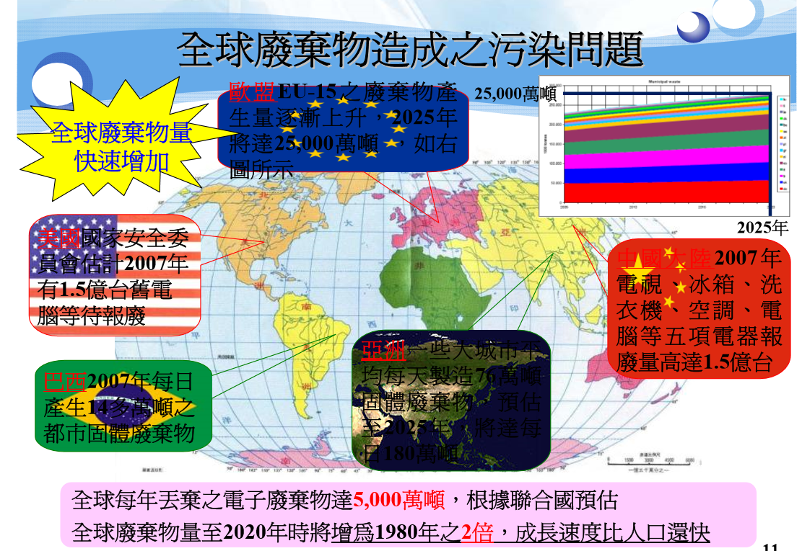

Slide 16
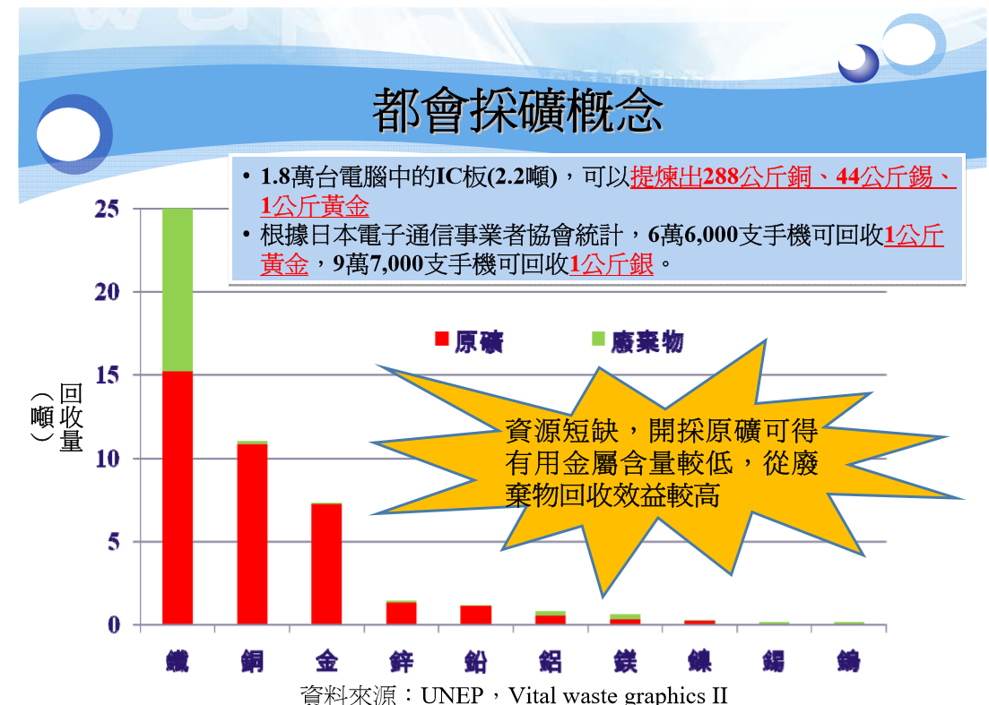

Slide 17
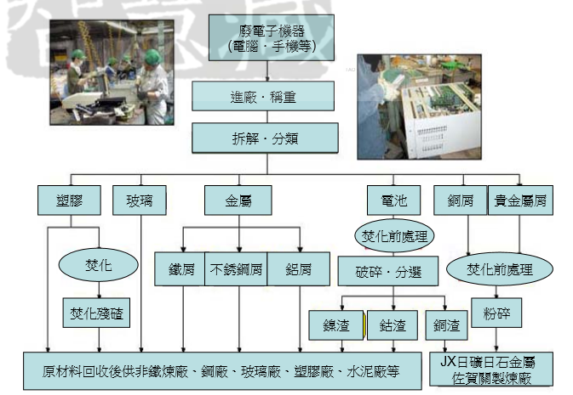

Slide 18
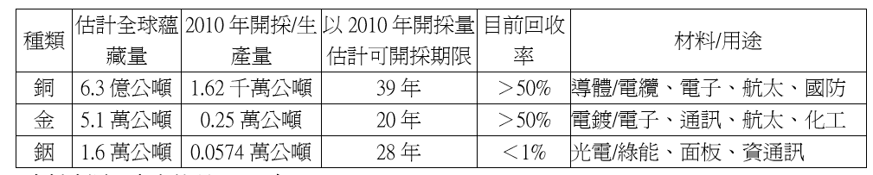
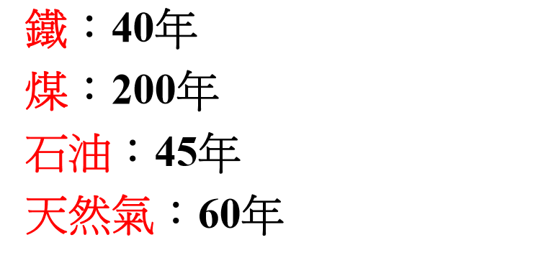
https://youtu.be/xGJ94JdFEog
https://youtu.be/UJmPGZvy6kI

Slide 19
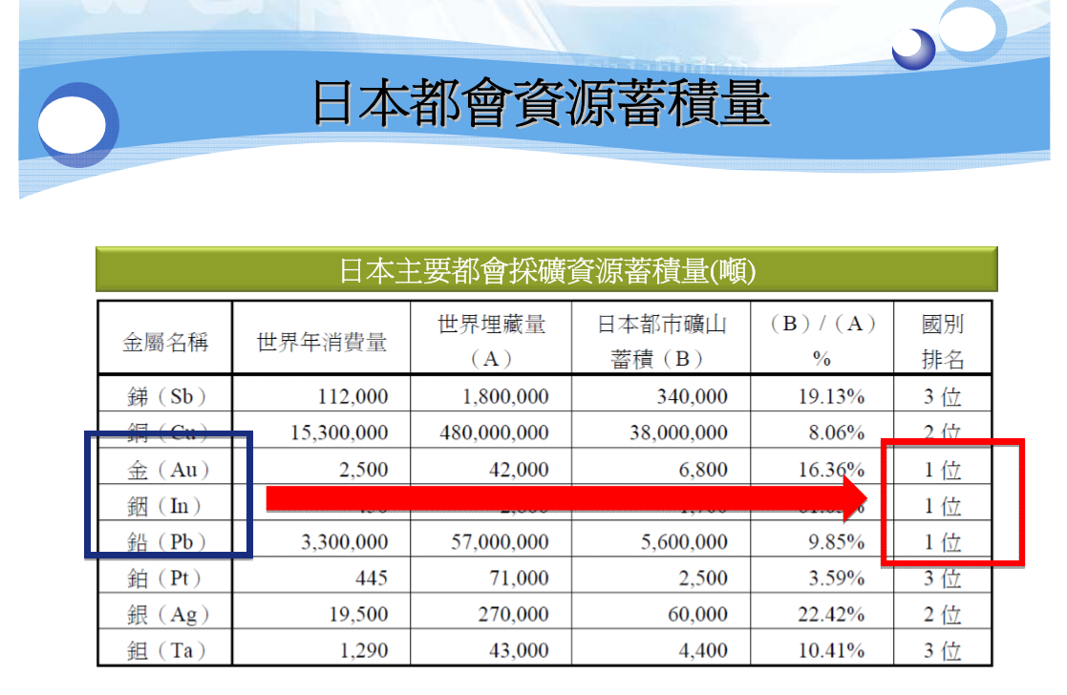

Slide 20
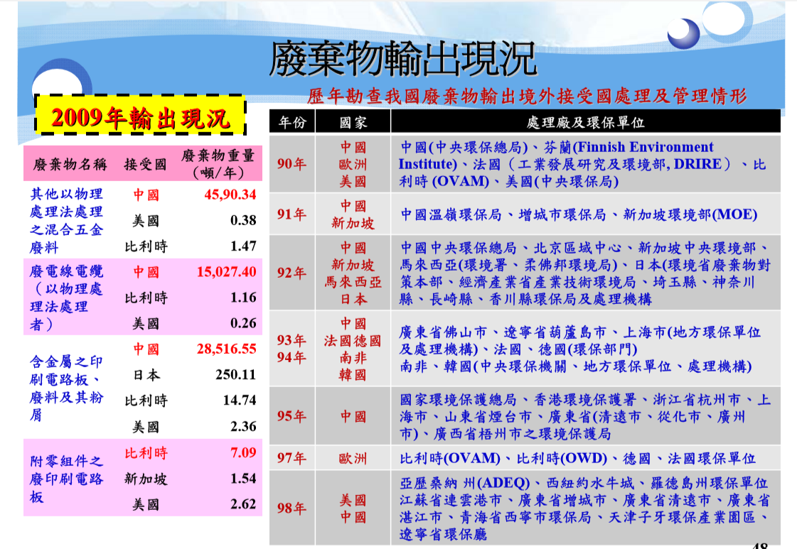

Slide 21
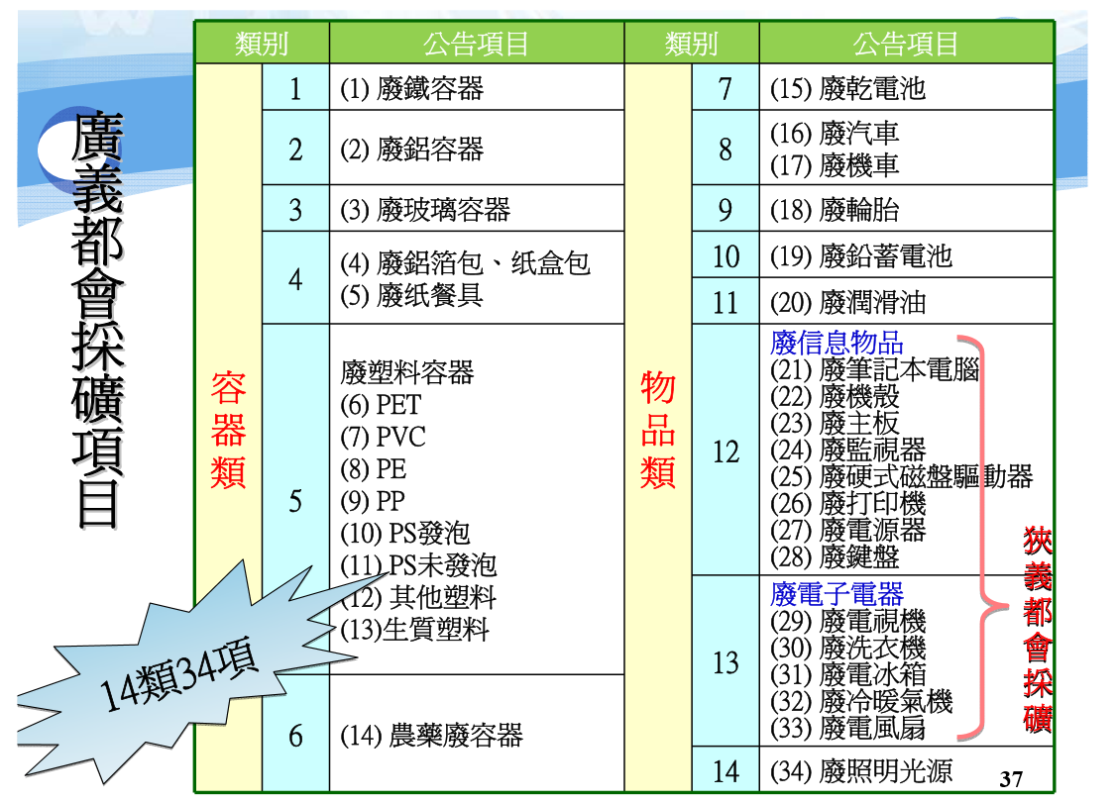

Slide 22


Slide 23
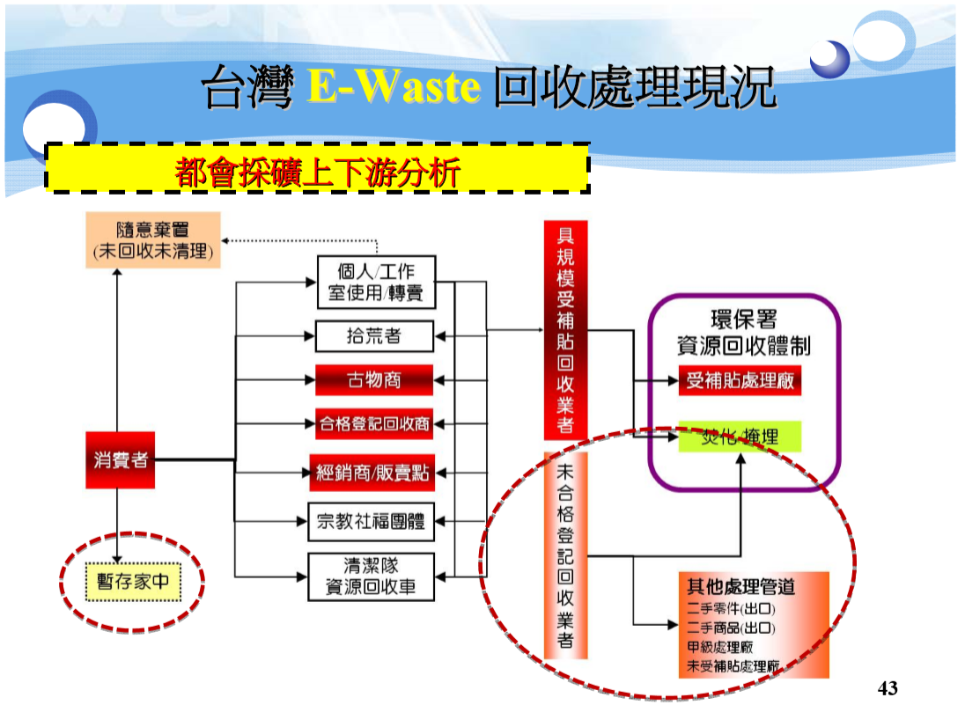

Slide 24
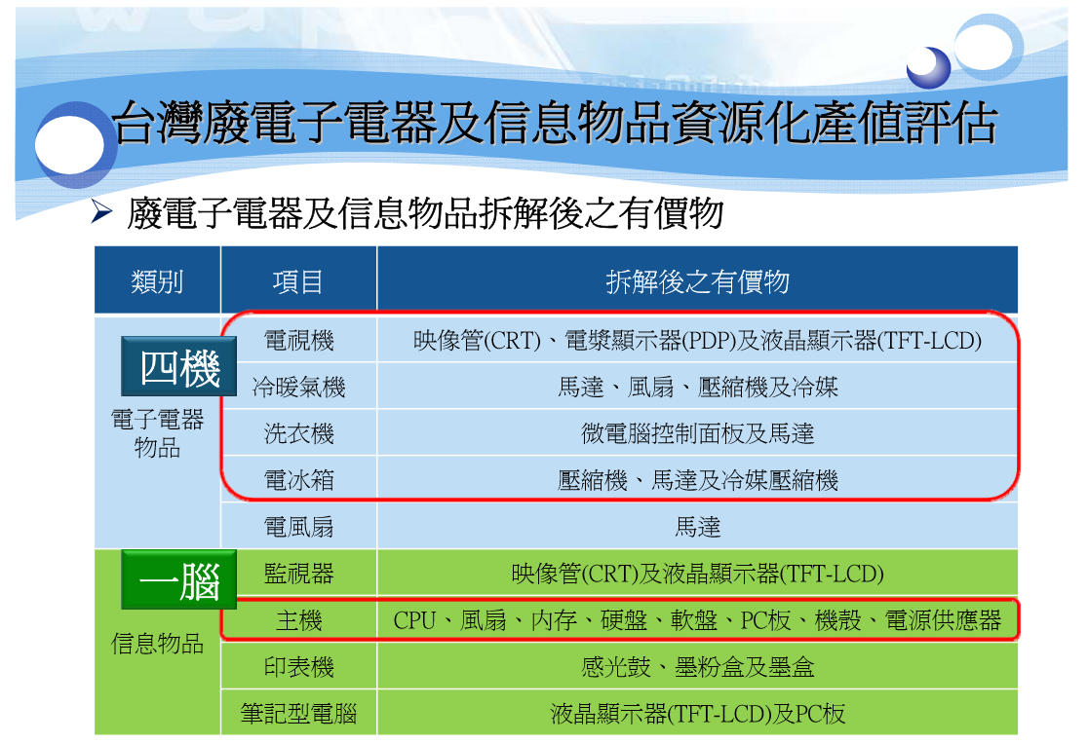

Slide 25
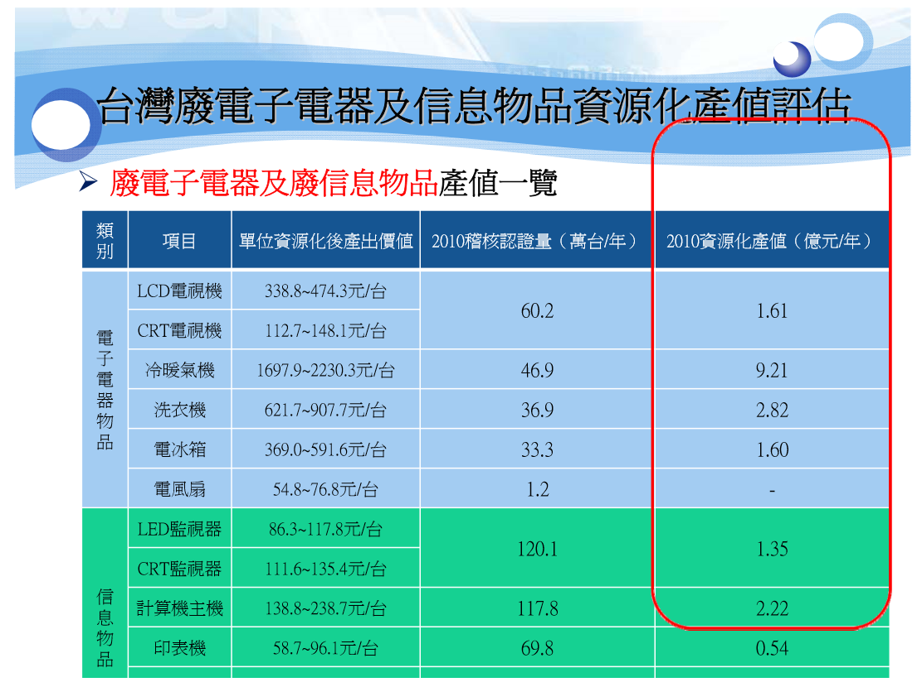

Slide 26
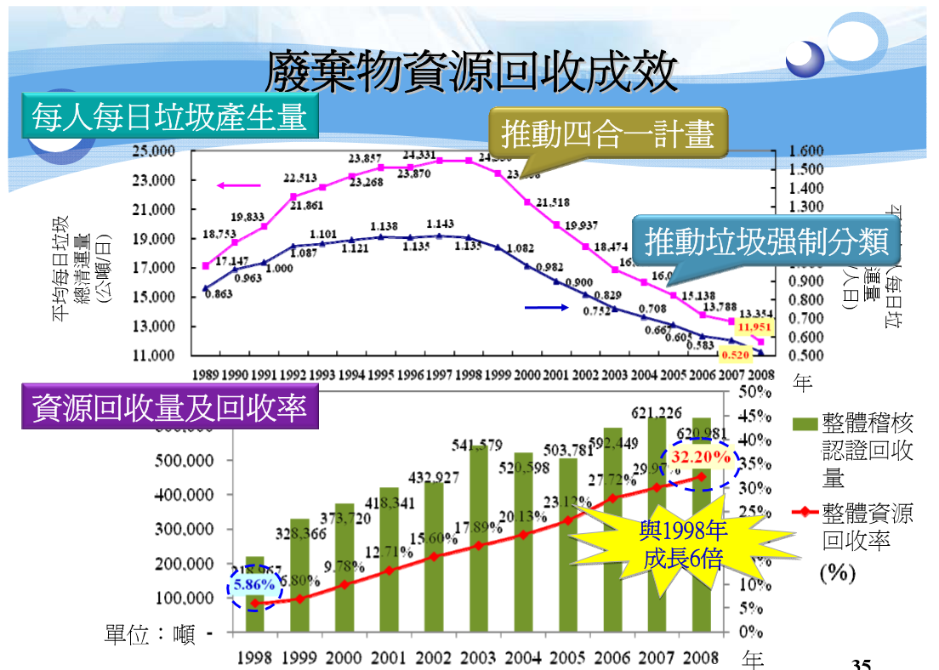

Slide 27


